Slide 1
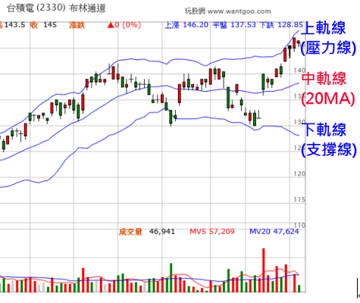
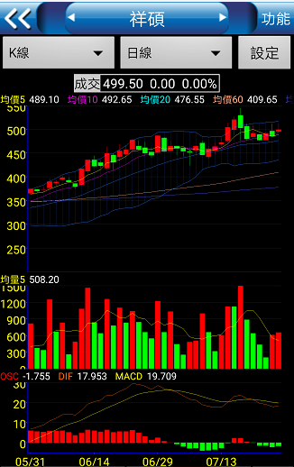
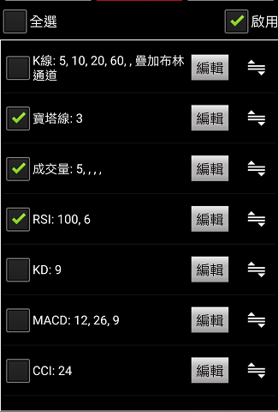
K線+布林通道
布林通道
K線圖 +
布林通道
各均線圖
成交量
MACD
當K線圖左右移動或放大
下面所有曲線，一同連動

Slide 2
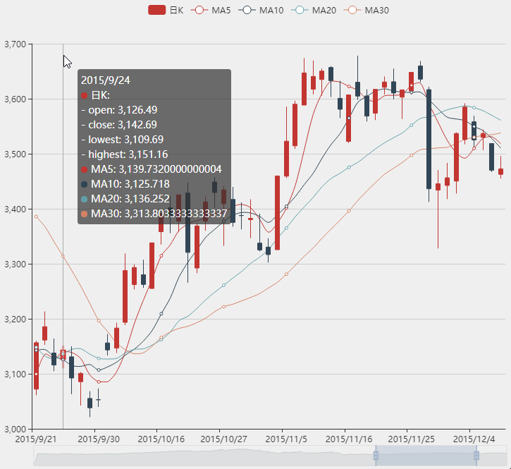
K線+布林通道 – 網頁範例
各均線價圖
2015/12/2
收: 23.4
開: 24.6
高: 25.2
低 : 23.2
M5 : 22.1
M10 : 23.1
M20 : 24.2
M60 : 23.2
M120 : 21.2
M240 : 25.2
K線柱 : 柱與柱間距太大，要縮小
黑柱 : 改為綠柱
中軌線(20MA) 就是20日均價線
日期僅顯示每月第一個交易日
布林通道
1.布林通道與均價線圖編程相同
2. 三條軌線用粗線，且同一種顏色
3. 中軌線(20MA) 就是20日均價線
http://gallery.echartsjs.com/editor.html?c=xrJDKzwZQ 主編程
http://gallery.echartsjs.com/editor.html?c=xHJycR65xZ 參考
http://gallery.echartsjs.com/editor.html?c=candlestick-sh 參考

Slide 3
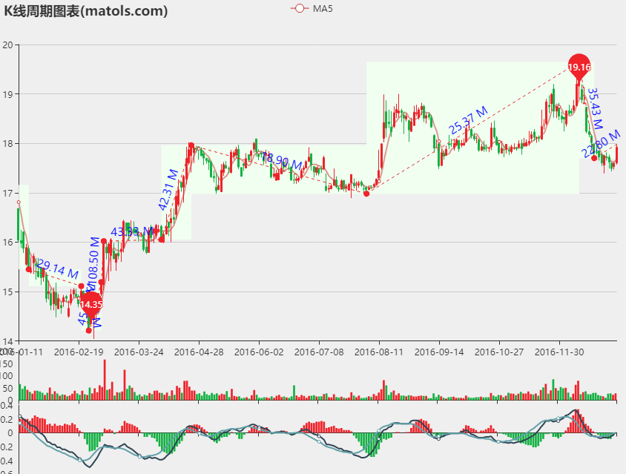
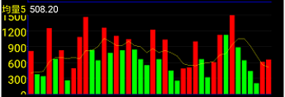
成交量 – 網頁範例
5日均量
5日均量線
成交量軸線ˋ
每天成交量
紅柱 : 比前一天高
綠柱 : 比前一天低
成交量柱狀圖
http://gallery.echartsjs.com/editor.html?c=xByOFPcjBe 主編程
http://gallery.echartsjs.com/editor.html?c=xHJycR65xZ 參考

Slide 4
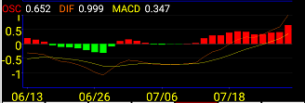
MACD – 網頁範例
MACD 數值
MACD 與DIF 曲線
MACD軸線
OSC 柱狀圖
紅柱 : 0線以上
綠柱 : 0線以下
成交量柱狀圖
http://gallery.echartsjs.com/editor.html?c=xByOFPcjBe 主編程
http://gallery.echartsjs.com/editor.html?c=xHJycR65xZ 參考

Slide 5
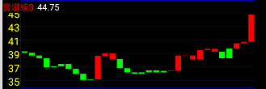
寶塔線 – 網頁範例
寶塔線 數值
寶塔線 軸線
寶塔線圖
寶塔線
1.線圖形成同K線圖
2.寶塔線有開盤價_寶塔/最高價_寶塔/最低價_寶塔/收盤價_寶塔
3. 沒有均價線
http://gallery.echartsjs.com/editor.html?c=xrJDKzwZQ 主編程
http://gallery.echartsjs.com/editor.html?c=xHJycR65xZ 參考
http://gallery.echartsjs.com/editor.html?c=candlestick-sh 參考

